Slide 1
第6章 树
数据结构与算法：Python 讲可迁移算法，C++ 讲存储与工程实现
一般树：每个结点可以有任意多个孩子。
6.1 定义、森林与二叉树的等价转换、周游
6.2 链式存储：四种表示法 + 并查集
6.3 顺序存储：四种表示法
6.4 K 叉树
一条主线：同一棵树，存法不同，能高效做的运算就不同。
第6章 树
1 / 33
Notes:
这一章表示法特别多，学生容易记乱。
建议每讲一种就问同一个问题：「这种存法下，找父亲要多久？找孩子要多久？」
答案不同，正是它们各自存在的理由。

Slide 2
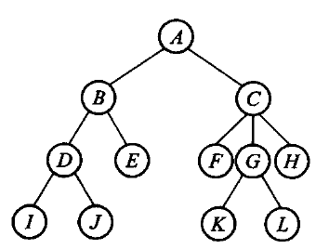
6.1.1 树与森林
图 6.1 树形表示法
树：n 个结点的有限集合，有一个根，其余分成互不相交的子树
森林：m 棵互不相交的树的集合
把一棵树的根去掉，剩下的就是森林——这个观察后面反复用到。
第6章 树
2 / 33

Slide 3
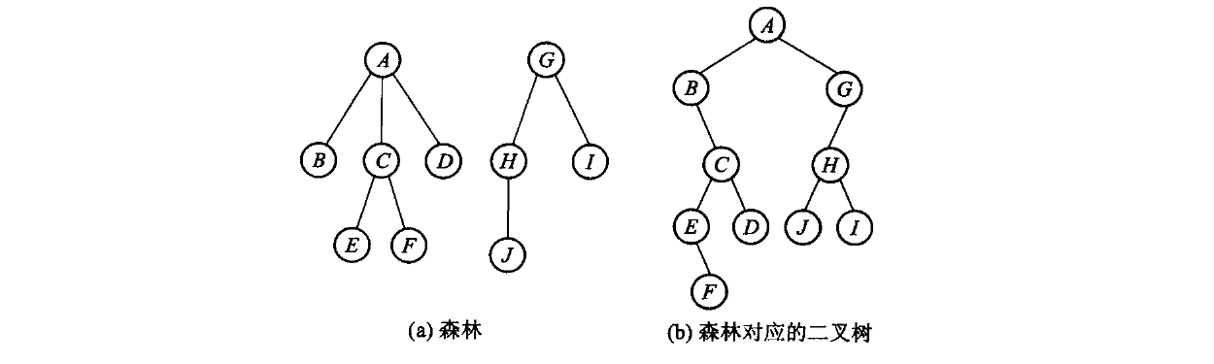
6.1.2 森林与二叉树可以互相转换
图 6.5 森林和对应的二叉树
规则只有两条：
结点的第一个孩子 → 二叉树的左孩子
结点的下一个兄弟 → 二叉树的右孩子
这就是「左子/右兄」表示法。
第6章 树
3 / 33
Notes:
这是本章最重要的一个观念：一般树的问题都可以搬到二叉树上解决，
第 5 章那套算法直接复用。
一个推论：由一棵树转出的二叉树，其右子树一定为空——
因为根没有兄弟。森林转出来的才会有右子树。

Slide 4
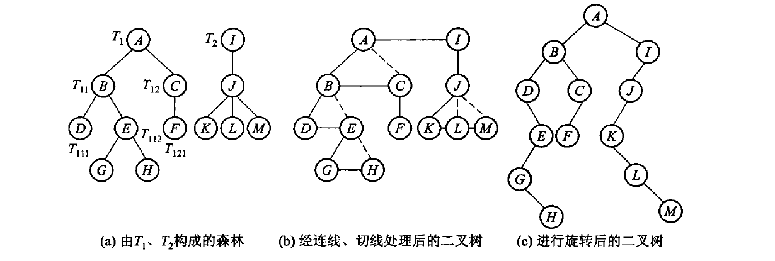
转换的两个方向
图6.3 森林转换为二叉树
森林 → 二叉树：连兄弟、留长子、旋转 45 度。
二叉树 → 森林：反过来做。任何二叉树都能转回唯一的森林。
第6章 树
4 / 33
Notes:
可以给一道现场题：一棵二叉树的右子树非空，说明原来的森林至少有几棵树？
答案：至少两棵。

Slide 5
6.1.3 树的 ADT：对外有哪些运算
运算 | 干什么 | GeneralTree 上的名字
建根 | 用一个值建出根结点 | GeneralTree::create_root
插入长子 | 在某结点下插入第一个孩子 | GeneralTree::insert_first
插入兄弟 | 在某结点旁插入下一个兄弟 | GeneralTree::insert_next
问父亲 | 取某结点的父结点 | GeneralTree::parent_of
删子树 | 摘掉一棵子树并销毁 | GeneralTree::delete_subtree
周游 | 先根 / 后根 / 层次 | preorder / postorder / breadth_first
「插入长子」和「插入兄弟」这一对，就是「左子/右兄」在接口上的样子—— 一般树没有「第 k 个孩子」这种 O(1) 运算，孩子只能顺兄弟链走。
原书【代码6.1】【代码6.2】只给出声明。本书把这些运算直接写在 GeneralTree 上， 不再另设一个空的抽象基类。
第6章 树
5 / 33
Notes:
可以问一句：为什么 ADT 里没有「取第 k 个孩子」？
因为那会承诺一个这套存储给不了的代价。ADT 该说的是能做什么、代价多少，
而不是把所有想得到的运算都列上。

Slide 6
6.1.4 树的周游
周游 | 做法 | 对应二叉树的
先根 | 先访问根，再依次周游各棵子树 | 前序
后根 | 先依次周游各棵子树，再访问根 | 中序
广度优先 | 一层一层，用队列 | 层次
「按先根次序周游树」等于「对应二叉树的前序周游」—— 这是上一页那个转换的直接推论。
第6章 树
6 / 33
Notes:
注意树没有「中序」——根只有一个位置可放（最前或最后），
因为孩子不止两个，没有「中间」可言。

Slide 7
先根与后根
code/ch06/general_tree/modern.hpp#fn:pre
template <class Visitor>
static void pre(Node* node, Visitor& visitor) {
for (; node != nullptr; node = node->sibling) {
visitor(node->value);
pre(node->child, visitor);
}
}
code/ch06/general_tree/modern.hpp#fn:post
template <class Visitor>
static void post(Node* node, Visitor& visitor) {
for (; node != nullptr; node = node->sibling) {
post(node->child, visitor);
visitor(node->value);
}
}
两个函数只差 visitor(node->value) 那一行的位置—— 和第 5 章的三种周游是同一个套路。
第6章 树
7 / 33

Slide 8
6.2 链式存储：四种表示法
表示法 | 结点里存什么 | 找孩子 | 找父亲
子结点表 | 一张孩子链表 | 快 | 慢
指针数组 | 固定长的孩子指针数组 | 快 | 慢
静态左子/右兄 | 数组下标表示两条链 | 中 | 慢
动态左子/右兄 | 两根指针 | 中 | 慢
父指针 | 一根指向父亲的指针 | 慢 | 快
没有哪种都快——最后两行是本章要展开的两个。
第6章 树
8 / 33

Slide 9
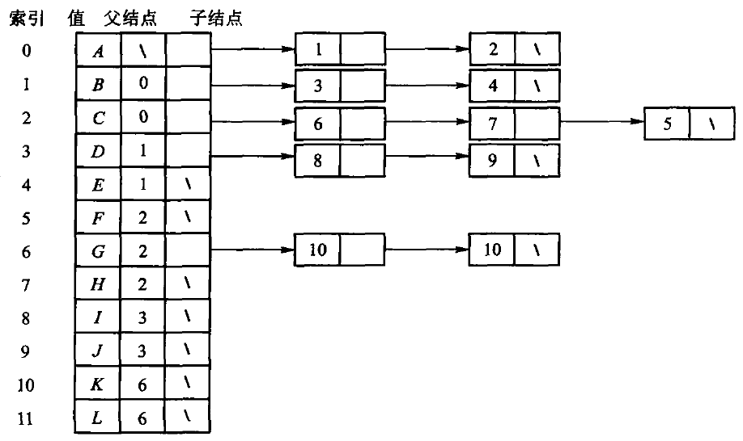
子结点表：为什么不够用
图6.6 以「子结点表」表示法实现图6.1中的树
每个结点挂一条孩子链表。找孩子很快。
但找父亲要扫遍全表——而且每个结点的孩子数不定， 数组要么浪费要么不够。
第6章 树
9 / 33

Slide 10
6.2.4 动态「左子/右兄」
结点只留两根指针：第一个孩子、下一个兄弟。
code/ch06/general_tree/modern.hpp#fn:insert_first
Node* insert_first(Node* parent, const T& value) {
if (parent == nullptr) {
throw std::invalid_argument("parent must not be null");
}
Node* node = new Node(value);
node->sibling = parent->child;
node->parent = parent;
parent->child = node;
return node;
}
code/ch06/general_tree/modern.hpp#fn:insert_next
Node* insert_next(Node* node, const T& value) {
if (node == nullptr) {
throw std::invalid_argument("node must not be null");
}
Node* next = new Node(value);
next->sibling = node->sibling;
next->parent = node->parent;
node->sibling = next;
return next;
}
第6章 树
10 / 33
Notes:
两个函数都要同步维护三条链接：parent、child、sibling。
少维护一条，父树里就留下悬垂指针。
注意 insert_next 里 next->parent = node->parent——兄弟共享父结点。
这是最容易写错的一行。

Slide 11
删子树：先脱开，再销毁
code/ch06/general_tree/modern.hpp#fn:delete_subtree
void delete_subtree(Node* node) {
if (node == nullptr) {
return;
}
Node** link = node->parent == nullptr ? &root_ : &node->parent->child;
while (*link != nullptr && *link != node) {
link = &(*link)->sibling;
}
if (*link != node) {
throw std::invalid_argument("node is not part of this tree");
}
*link = node->sibling;
node->sibling = nullptr;
destroy(node);
}
第6章 树
11 / 33
Notes:
顺序不能反：必须先把结点从「父亲的孩子链」或「根的兄弟链」上摘下来，
才能销毁它。反过来做，父树里就留下一根指向已释放内存的指针。
那个 Node** link 的手法和第 5 章 BST 插入是同一个：
它指向「这个结点是被谁指着的」，于是「是长子」和「是某个兄弟」写成同一段代码。

Slide 12
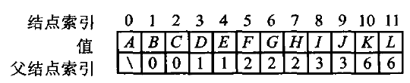
6.2.5 父指针表示法
图 6.10 父指针表示法
每个结点只存一根指向父亲的指针。
找父亲、找祖先：快
找孩子：得扫遍全表
看着很废——但它恰好匹配一类问题：判断两个元素在不在同一个集合里。
第6章 树
12 / 33

Slide 13
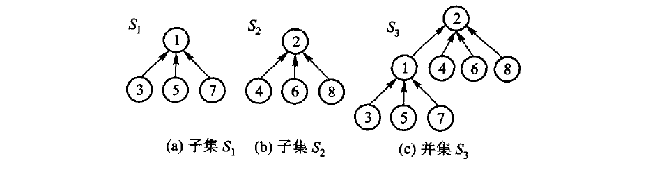
并查集：等价类问题
关系 R 是等价关系，当且仅当满足：
自反：(x,x) ∈ R
对称：(x,y) ∈ R ⇒ (y,x) ∈ R
传递：(x,y),(y,z) ∈ R ⇒ (x,z) ∈ R
元素 x 的等价类是 [x]_R = {y ∈ S:(x,y) ∈ R}。 所有等价类互不相交，合起来正好划分全集 S。
给定若干等价偶对，处理过程只有三步：
1. 每个元素先是一个单独集合；
2. find 找到元素所在集合的代表根；
3. 两个根不同就 union，把两个集合归并。
图 6.11 集合的表示方法
第6章 树
13 / 33

Slide 14
并查集：等价类问题（续）
给一堆等价对 (A,B)、(C,K)、…，要能回答「x 和 y 同类吗」。
find(x)：沿父指针一路走到根，根就是这个集合的代表
unite(x, y)：把一棵树的根挂到另一棵的根下
只用到「往上走」，所以父指针表示法正好。
第6章 树
14 / 33

Slide 15
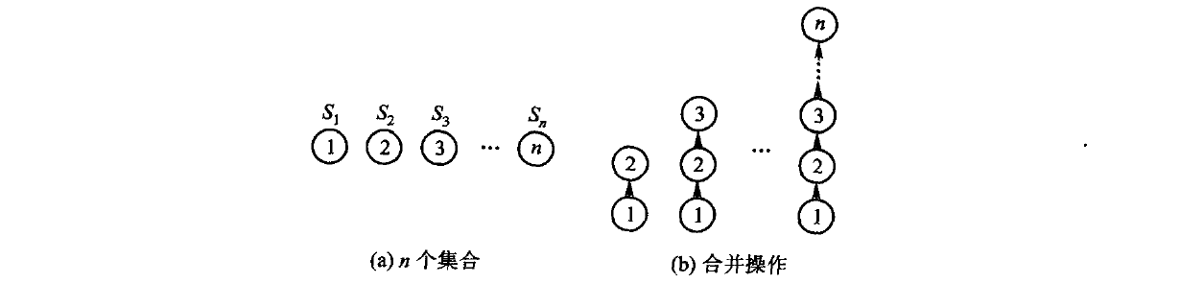
朴素做法会退化成一条链
图 6.12 合并操作的一个极端情况
每次都把 B 挂到 A 下面，n 次合并之后树高 n， find 退化成 O(n)。
原书给了两条改进，本书都实现了。
第6章 树
15 / 33

Slide 16
改进一：重量权衡合并规则
看两个集合的元素个数，令含元素少的树根指向含元素多的根。
code/ch06/general_tree/modern.hpp#fn:unite
bool unite(std::size_t left, std::size_t right) {
left = find(left);
right = find(right);
if (left == right) {
return false; // 已经同类：幂等的可预期失败（D-001 §3c）
}
// 重量权衡：小树挂到大树下。并列时把**值大的根**挂到值小的根下——
// 原书没有规定并列怎么办，这个口径取自课程第 6 章习题 8 的原话
// 「当两棵树规模同样大时，使结点值较大的根结点作为值较小的根结点的子结点」，
// 这样书里的实现能直接用来核对那道题的答案。
if (size_[left] < size_[right] || (size_[left] == size_[right] && left > right)) {
std::swap(left, right);
}
parent_[right] = left;
size_[left] += size_[right];
return true;
}
第6章 树
16 / 33
Notes:
为什么能把深度限制在 O(log n)：每次合并树高最多加 1，
而元素个数至少翻倍，所以任何结点的深度最多增加 log n 次。
别和「按秩合并」混了：按秩比的是树高，按重量比的是元素个数。
两者复杂度同阶，但在同一组等价对上会长出形状不同的树。
本书按原书口径用重量——课程习题按这个口径出题，换成按秩就对不上答案。

Slide 17
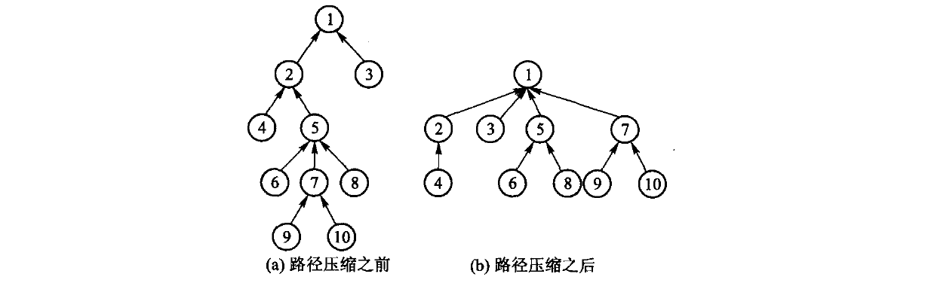
改进二：路径压缩
图 6.13 路径压缩示例
第6章 树
17 / 33

Slide 18
改进二：路径压缩（续）
code/ch06/general_tree/modern.hpp#fn:find
std::size_t find(std::size_t index) {
if (index >= parent_.size()) {
throw std::out_of_range("disjoint-set index");
}
if (parent_[index] != index) {
parent_[index] = find(parent_[index]); // 【算法6.9】路径压缩
}
return parent_[index];
}
find 在返回根之前，把沿途每个结点的父指针都直接改成根。
两条改进合起来，m 次操作的摊还代价是 O(m α(n))—— α 是反 Ackermann 函数，实际中不超过 5。
第6章 树
18 / 33

Slide 19
6.3 顺序存储：四种表示法
树也可以压成一个线性序列存到文件里。关键是： 序列本身丢掉了结构，要靠附加信息把结构恢复出来。
表示法 | 每个结点附加什么
带右链的先根次序 | 一个 rlink 下标 + 一个 ltag
带双标记的先根次序（历史编码） | ltag + rtag 两位信息；普通 bool 不保证各占 1 bit
带度数的后根次序 | 这个结点有几个孩子
带双标记的层次次序 | ltag + rtag，但按层排
第6章 树
19 / 33

Slide 20
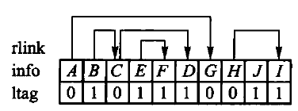
带双标记的先根次序
“带双标记”是历史编码概念：适合作为早期教材中的位级压缩案例，不是现代树库的主流接口。工程实现通常选择 LOUDS、平衡括号或其他 succinct tree 编码。
这是经典顺序编码，今天主要用于理解树的序列化；工程中的紧凑树通常会考虑 LOUDS 或平衡括号编码。
图6.14 带右链的先根次序表示法
先根次序 A B C E F D G H J I
ltag 0 0 0 0 1 1 1 0 1 1 0 = 有孩子
rtag 0 1 0 1 1 1 0 0 1 1 0 = 有下一个兄弟
光靠这三行就能把链恢复出来，靠的是先根次序的一条性质： 任何结点的子树都紧跟在它后面，子树排完才轮到它的下一个兄弟。
第6章 树
20 / 33

Slide 21
重建：用一把栈
「谁是某个结点的右兄弟」要等它整棵子树扫完才知道——用栈记着：
扫每个结点:
rtag == 0 (还有下一个兄弟) -> 把它压栈
建一个新结点
ltag == 0 (有孩子) -> 新结点就是它的长子
ltag == 1 (没孩子, 子树到头) -> 弹一个出来, 新结点是那个的右兄弟
完整实现是原书【算法6.10】，见 code/ch06/general_tree/modern.hpp。
第6章 树
21 / 33
Notes:
原书这段代码在 ltag==1 分支里直接 aStack.top()，没有判空。
标志位不自洽的输入（比如两个结点都说「没孩子、没兄弟」）会让它对空栈取顶，
那是未定义行为。本书判空并抛异常，另加一条「末结点仍声称有孩子」的收尾检查。
顺带一提：这条清单此前被台账认领却根本没有实现，2026-08-16 对照课程课件时发现的。

Slide 22
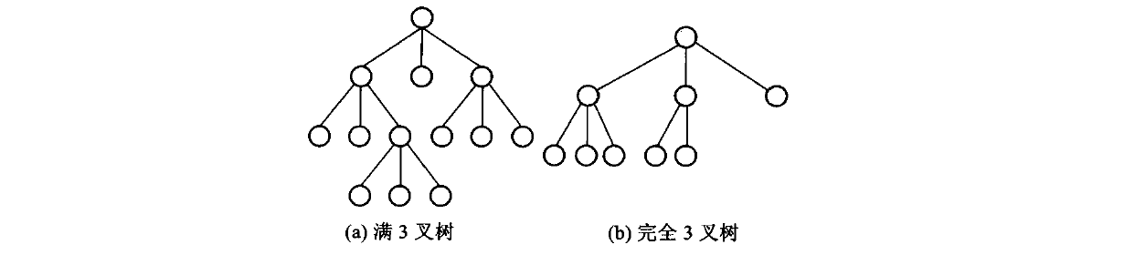
6.4 K 叉树
图 6.18 满 3 叉树与完全 3 叉树
二叉树的自然推广：每个结点最多 K 个孩子，而且孩子的位置有区分。
完全 K 叉树同样可以按层次编号进数组：
下标 i 的第 j 个孩子 K*i + j + 1 (j = 0 .. K-1)
下标 i 的父亲 (i - 1) / K
第 11 章的 B 树、B+ 树就是 K 叉树的一种。
第6章 树
22 / 33

Slide 23
课堂讲解卡：森林、二叉树与并查集
左孩子右兄弟把“任意多个孩子”编码成两个指针；并查集则把树的父指针用于维护等价类，而不是表达遍历顺序。
第6章 树
23 / 33

Slide 24
课堂例题：合并三个集合
先执行 union(1,2)、union(3,4)、union(2,3)，画出父指针变化；再执行 find(4)，比较路径压缩前后的链长。
第6章 树
24 / 33

Slide 25
课堂例题答案：并查集合并
先得到 {1,2} 和 {3,4}，再把两个代表合并。按大小合并时小树根挂到大树根；find(4) 返回同一代表并压缩沿途路径。路径压缩只改变父指针，不改变集合划分。
第6章 树
25 / 33

Slide 26
课末自检
森林转换为二叉树时，右指针表示什么？
为什么按大小合并能避免树高线性增长？
路径压缩改变了哪些父指针，是否改变集合语义？
双标记表示法解决了什么空间问题，现代替代方案是什么？
第6章 树
26 / 33

Slide 27
课末自检参考答案
左指针是第一个孩子，右指针是下一个兄弟。
按大小合并限制树高，路径压缩降低后续 find 代价。
路径压缩不改变等价类语义。
双标记利用空链接记录遍历信息；现代可用 LOUDS、平衡括号等编码。
第6章 树
27 / 33

Slide 28
状态演算：左孩子右兄弟
一般树结点 A 的孩子为 B、C、D：左指针 A→B，B 的右指针→C，C 的右指针→D；D 的右指针再接 A 的下一个兄弟。
第6章 树
28 / 33

Slide 29
反例：把右指针当第二个孩子
右指针表示兄弟，不是第二个孩子。若把它当孩子，先根遍历会重复或漏掉整棵子树。
第6章 树
29 / 33

Slide 30
课堂练习与答案
课堂练习：把根 R 的孩子 X、Y 和 X 的孩子 Z 写成二叉链接。答案：R.left=X，X.right=Y，X.left=Z。
第6章 树
30 / 33

Slide 31
语言分工：本章为什么以 C++ 为主
左孩子右兄、父指针、双标记和并查集都在观察链接布局与结构不变量；本章没有把它们包装成 Python 容器，以免隐藏表示法本身。
第6章 树
31 / 33

Slide 32
本章小结
一般树的问题可以通过「左子/右兄」搬到二叉树上解决
先根周游 = 对应二叉树的前序；后根周游 = 中序；树没有中序
存法决定能高效做什么：子结点表找孩子快，父指针找祖先快
并查集用父指针 + 重量权衡合并 + 路径压缩，摊还近似 O(1)
顺序存储要靠附加标志位把结构恢复出来；重建时用栈
K 叉树是二叉树的推广，完全 K 叉树同样能进数组
第6章 树
32 / 33

Slide 33
上机
python3 tools/check_code.py code/ch06/general_tree
故意改坏一处，看哪条断言变红：
insert_next 里把 next->parent = node->parent 改成 = node
delete_subtree 里先销毁再脱链
unite 改成按秩合并（比树高而不是比元素个数）
重建算法里把「扫到没有孩子才弹栈」改成「每个结点都弹」
第三条会让「规模 3 的集合与规模 2 的集合合并、根应是前者」那条断言变红—— 两种规则长出的树形状不同。
第6章 树
33 / 33

